Slide 1

Lição 2 - Eclesiastes e o conceito de vaidade
Revista Betel Jovens Conectar+ 4 trimestre 2021
Pr. Júlio César

Slide 2




Pr. Júlio César Medeiros

Slide 3
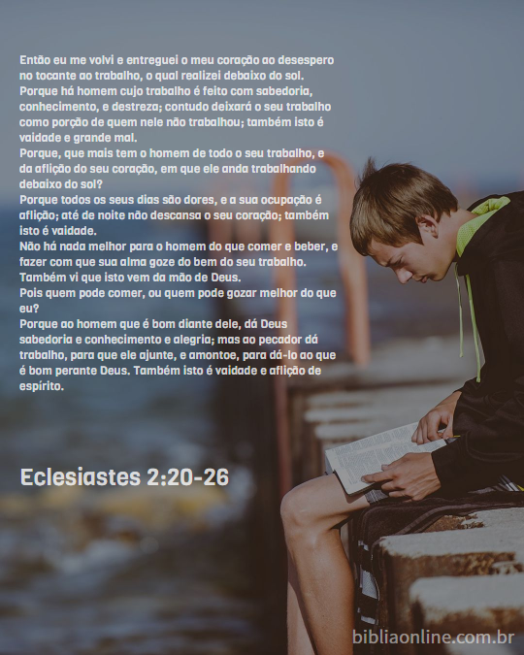
Texto de referência

Slide 4





Lição 2 - Eclesiastes e o conceito de vaidade
Texto de Referência: Ec. 1.1-9
VERSÍCULO DO DIA
VERDADE APLICADA
OBJETIVOS DA LIÇÃO
MOMENTO DE ORAÇÃO
Vaidade de vaidade, diz o pregador, tudo é vaidade
Eclesiastes 1:2
Viver a vida em vaidade é correr atrás do vento
-Conceituar a expressão vaidade em Eclesiastes;
Conhecer as
consequências de uma vida sem sentido;
Entende que a vida te um objetivo maior
🙏
Oremos para que vivamos de maneira a agradar a Deus

Slide 5
Apresentação
Um dos objetivos do tema deste trimestre é oportunizar o questionamento sobre o verdadeiro sentido de nossa existência, tendo em vista que tudo o que fazemos aqui é vaidade, ou seja, correr atrás do vento, sem contar a aflição de espírito.
Os docentes têm a relevante tarefa de caminhar com os alunos, ouvir suas interrogações e dirimir suas dúvidas. A revista Conectar + Jovens nos possibilita, através de todas as lições deste trimestre, um diálogo sobre temas essenciais e, ao mesmo tempo, vitais no exercício da fé cristã.

Slide 6
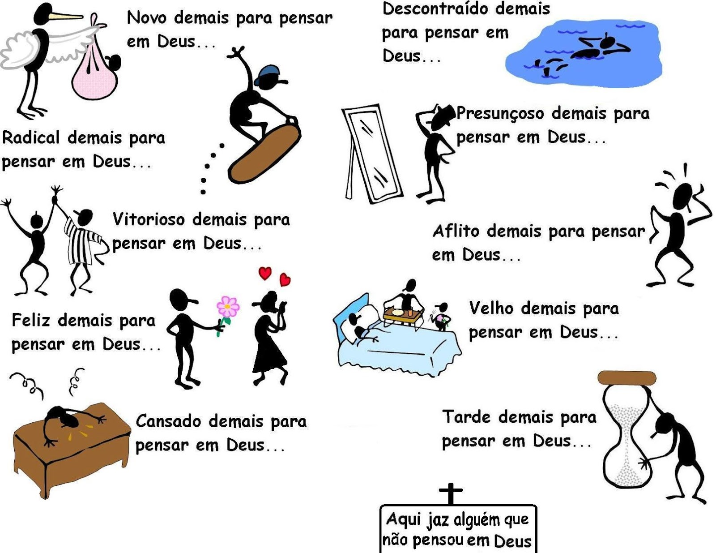
Introdução
Convite a pensar na transitoriedade da vida

Slide 7
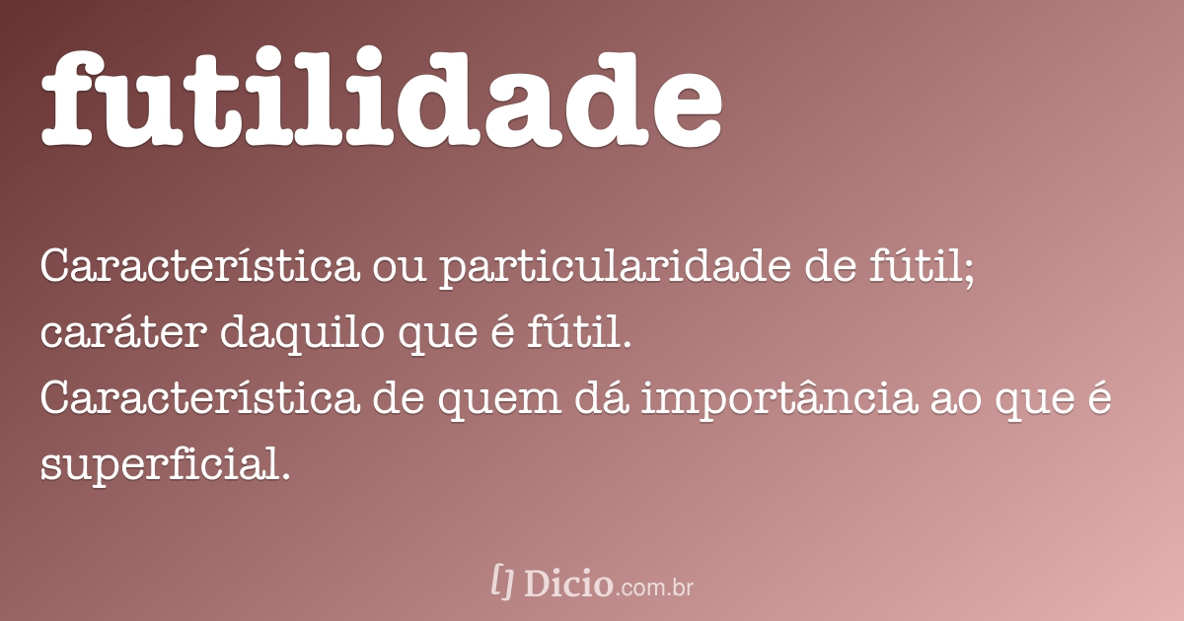
1. O que significa a expressão vaidade?
O QUE SIGNIFICA A EXPRESSÃO VAIDADE?O verbete vaidade, em sua raiz hebraica "hebhel”, enfatiza aquilo que é efêmero e vazio ou fútil. Esta raiz é encontrada em Eclesiastes para indicar pensamentos(Ec 2.11), coisas externas e tangíveis (Ec2.15). Já o termo "vaidade de vaidade” é um superlativo que poderia ser traduzido como "muita futilidade”

Slide 8


1. O que significa a expressão vaidade?
1.1. vivendo a vida sem Deus
1.2. Uma vida transitória
O autor assevera que devemos viver uma vida para a glória de Deus
Uma das transliterações da palavra "vaidade”, pode significar "vapor ou bolha de sabão”, assim também é a
existência humana, efêmera e transitória.

Slide 9

2. A vaidade debaixo do SOL
“Salomão, em sua inquirição sobre a vida, mostra que, muitas vezes, os homens enveredam numa busca por prazeres, riquezas, realizações pessoais, tornando-se materialistas e perdendo a dimensão celestial”
Revista conectar+, 4° Tri, 2021

Slide 10


2. A vaidade debaixo do SOL
2.1. A vaidade do prazer e das riquezas
2.3. A vaidade do materialismo
“Fica claro pelo texto que os afazeres e as conquistas pessoais só têm sentido quando visam um propósito maior.”
“A palavra materialismo pode ser definida como uma vida devotada aos bens”
TER E POSSUIR

Slide 11

3. A VAIDADE E A AFLIÇÃO DE ESPÍRITO
“Refletir sobre o propósito para o qual fomos chamados e sobre a nossa vida nesta terra”

Slide 12

3. A vaidade e a aflição de espírito
3.1. A insatisfação humana
3. 2. Uma vida com propósitos
As insatisfações humanas:
A. Ciclos da vida (Ec. 1.4-11)
B. Com a sabedoria (Ec. 1.12-18)
Resumo: a insatisfação humana, segundo o autor, é gerada pela vida sem Deus.
Todos precisam de um propósito para viver, do contrário, terá a sensação de correr atrás do evento.
O proposito do homem é guardar os mandamentos

Slide 13


Conclusão
Fomos criados por Deus para vivermos uma vida plena nEle, e não uma vida de, vaidade e aflição de espírito.
Fonte: Revista Betel Conectar+, Lição 11, 3° Tri, 2021.

Slide 14


Subsídio ao Educador

Slide 15

Bibliografia
Revista Jovens | Conectar + | Professor | A partir de 18 anos | 4º Trimestre 2021

Slide 16










COMO AJUDAR?
https://t.me/juliocesarmedeiros

